Slide 1
山西科技报告制度建设 专题培训会

Slide 2
告
科
报
技
山西科技报告制度建设专题培训会

Slide 3
1
科技报告制度建设概况
2
科技报告撰写与审核
^{目录}
^{CONTENT}
3
科技报告呈交流程
4
科技报告服务系统使用

Slide 4
Part 1
科技报告制度建设概况

Slide 5
科技报告的内涵及特点
科技报告是科研人员为了描述其所从事的科研活动的过程、进展和结果，并按照规定格式编写的特种文献。科技报告既总结成功的经验，也记录失败的教训。科研工作者依据科技报告中的描述能重复实验过程或重现科研结果。
科技报告是一个国家或地区的基础性和战略性科技资源。
目的： 促进科技知识的积累、传播交流和转化应用。
特点：
专业性强
编写规范
时效性强
管理严格

Slide 6
科技报告的类型
依据每个科研项目的专业特性和任务目标要求，不同的科研项目可产生和提交不同类型的科技报告。
50%
34%
专题技术报告
最终技术报告
技术进展报告
组织管理报告
项目（或课题）研究期限超过2年（含2年）的，应根据中央财政科技计划（专项、基金等）项目管理部门的要求，呈交年度或中期技术进展报告。
按密级不同，可将科技报告划分为公开科技报告、延期公开科技报告、解密科技报告、保密科技报告等。

Slide 7
科技报告的作用
是科研机构知识管理和技术积累的重要载体，科技报告工作是全程记录本单位科研过程、规范科研活动的有效管理措施，能够强化科研档案的归档和保存能力，避免本单位技术和知识随着时间流逝或者人员变动而流失。
信息保障
撰写科技报告是科研人员的基本功，利于规范科研活动及其管理过程。对科技报告完整保存和充分开发利用，可以提高后续研究的技术起点，提升科研效率和科研投入效益。科技报告是科研人员主持或参与科研项目的有效凭据，是一种新型的著作权表现形式。
信息保障
科研
机构
科研
人员
科技报告
对科技报告的综合分析，可以有效避免不同科研管理体系中的重复立项，减少财政资金浪费。科技报告包含丰富的技术内容和研究细节，并配备完整的数据、图表、照片等内容，有利于对科技成果的真实性和创新性进行实时检验，有利于增加科研工作的透明度，有利于杜绝虚假行为，建立科研诚信体系，防止学术腐败。
信息支撑
科技报告体系将为国家财政科技投入提供新的成果展示方式，积累形成社会科技资产，为社会公众提供了解、利用科技计划项目和成果的新渠道，有利于增强全社会对我国科技投入模式的理解和支持，有利于对科技创新活动进行精细化、规范化的管理。
知情权
科技管理部门
社会
公众

Slide 8
科技报告与其他科技文献的区别
科技报告与科研档案、期刊论文、专利和科学数据等既有联系，又有区别。
科研档案
期刊论文
专利
科学数据
有利于专利的申报
技术含量：是对创新部分的提炼，技术内容不够系统、详细；科技报告内容系统而专深
一份科技报告可以申请多件专利
不同类型的科技资源
科学数据是在科研过程中获得的原始数据记录，是产生科技报告的基础素材之一；
科技报告为佐证结论形成过程，往往也包含文本格式的科学数据，但需要进行归纳和分析，从中总结出科学规律或研究结果
对科研档案的文献化
目的：用于保存和备查；科技报告则是用于积累、传播和交流
内容：既包括管理性文件又包括技术文件；科技报告主要是技术性文件
格式：无固定格式；科技报告则按规范格式编写
具有较强的互补关系
内容重点：重在体现创新内容，受出版周期和篇幅限制，对技术细节描述简单；科技报告不受限制，技术内容翔实
交流范围：正式出版物，公开发行；灰色文献，受密级限制，部分公开发行

Slide 9
科技报告与其他科技文献的区别
可行性研究报告
结题报告
可行性研究报告不能作为科技报告来提交
可行性研究报告包括研究的问题与对象，研究目标和预期成果，研究背景和必要性，研究方案设计，研究条件，课题经费预算与经费来源等。
是项目开展前的可行性论证报告。
生成科技报告的基础
结题报告是产生科技报告的基础，但也不能不加修改地直接作为科技报告来提交。应去除项目信息、人员和财务情况，整合科研成果，严格按照科技论文的编写体例来撰写。
在众多科技信息资源中，科技报告是唯一能够完整、系统地记录整个科研过程中的技术细节，并能永久保存、供后人查阅使用的科技文献形式。

Slide 10
科技报告与创新活动的关系
在科研立项阶段，科研人员将提交申报书和合同书等材料，它们属于科研档案，一般不纳入科技报告范畴。
在转移转化阶段，项目承担人员需要提交市场检验报告以及工程/生产报告。
利用已有科技报告
科技报告
科研立项
研发实施
转移转化
需求分析
—发布指南
选题策划
—提交申报书
评审立项
—签订合同书
专题技术报告
技术进展报告
最终技术报告
组织管理报告
市场检验报告
工程/生产报告
产生新的科技报告
在研发实施阶段，项目承担人员一般需要提交专题技术报告、技术进展报告、最终技术报告以及组织管理报告。

Slide 11
科技报告的起源与发展
科技报告出现于19世纪末，第二次世界大战后迅速发展。
《美国政府出版物月报》
国家航空咨询委员会
军事科研情报
科技报告出版局
美国政府科技报告开始公开出版发行
前期
雏形期
发展期
成形期
1895年
1915年
1939年
1945年
1964年
科技报告管理工作还比较分散，尚未形成系统。
在40年间陆续成立了几个研究中心和实验室，形成1.6万篇技术文件和研究报告，在美国政府各部门之间进行交流使用。
在二战期间，先后成立原子能机构、武装部队技术情报局等，并从纳粹德国缴获大量技术资料进行科技报告整理。
1945年美国国家技术信息出版局的成立标志着政府开始有组织地开展科技报告工作。20年后，科技报告开始真正成为一种战略资源。
美国科技报告体系是世界上最为完善和全面的，目前每年产生60多万件科技报告，公开发行6万多份，占全世界科技报告总量的80%左右，是支撑美国科技全面领先的重要基础。
●法国原子能委员会的CEA报告
●英国航空委员会的ARC报告
●德国航空航天中心的DLR报告
●瑞典航空研究中心的FFA报告

Slide 12
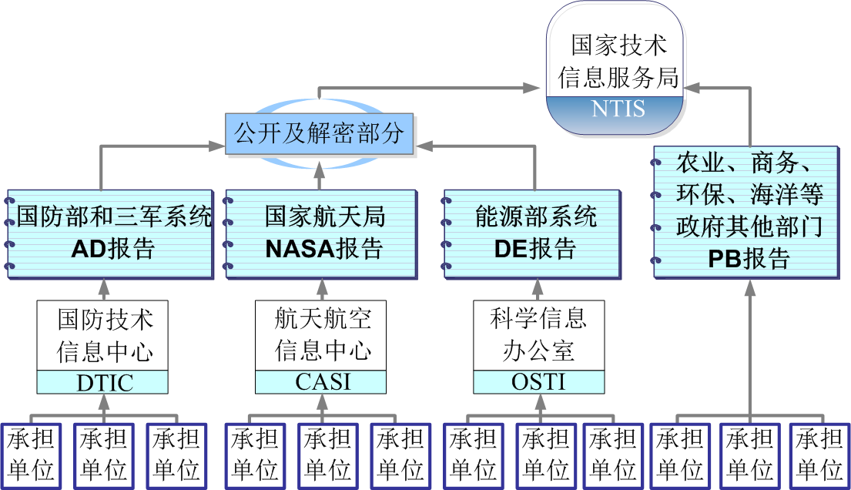
美国科技报告制度
组织管理体系
美国建立了由联邦、部门和承担单位构成的三级管理体系，对公开、涉限、涉密报告实行分开管理
美国建立了由联邦、部门和承担单位构成的三级管理体系

Slide 13
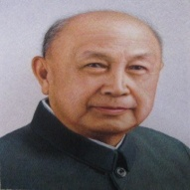
我国科技报告制度建设
我国国防科技报告（GF报告）工作
我国科技报告工作起步于国防科技报告。1964年，钱学森等功勋科学家借鉴美国经验提出了建立中国国防（GF）报告的建议。
1984年原国防科工委开始探索建立国防科技报告体系，90年代进入制度化、规范化发展阶段，迄今共收集13多万份科技报告。中国国防科技信息中心是GF报告的集中收藏机构，国防系统科研单位通过其所属机构的科技信息中心递交科技报告。
中国国防科技信息中心
（集中收藏机构）
中国船舶
科技信息中心
中国航空
科技信息中心
中国航天
工程咨询中心
核科技信息
与经济研究院
电子
科技情报所
兵器工业
科技情报所
下属
科研单位
下属
科研单位
下属
科研单位
下属
科研单位
下属
科研单位
下属
科研单位

Slide 14
我国科技报告制度建设
我国民口科技报告工作
近年来，我国科技投入持续快速增长，2015年我国R&D经费支出14169.9亿元，年均增长20％以上；R&D经费支出占GDP的比重为2.07%。国家财政科学技术支出7005.8亿元，占当年国家财政支出的比重为3.98%。其中，中央财政占43.0%；地方财政占57.0%。
民口科
技报告
⑴没有纳入国家科技
计划管理体系；
⑵格式不统一；
⑶无法共享
导致
科技报告
数量不足
质量不高
水平落后
三大
问题
过去政府层面对呈缴科技报告
没有强制要求
目前社会上缺乏对科技报告
重要性的认识
主要原因

Slide 15
例如：国内外类似的钻探装备研究科技报告对比
（中） “万米深井钻探装备研制”课题（国家 863计划，编号2006AA06110），验收专家组认为：填补国家大型钻机空白，是展示我国石油钻机发展水平的一项重大成果。但报告技术内容篇幅不到90页，没有对实际经历的近百次焊接试验进行描述。
（美）“莫霍钻探计划”课题（Mohole Project，由美国自然科学基金会资助），该项目在执行期间，产生了几十份科技报告，包括研究分析报告、技术进展报告、最终报告等，很多报告篇幅都在100页、200页以上，技术内容详实，以下是其中的5份科技报告。
截止至1964年10月15日的科技进展报告 | 131页
莫霍平台下车体和舱壁之间的稳定性分析 | 229页
截止至1966年8月25日的莫霍钻台建设情况 | 138页
莫霍钻台结构项目实施计划 | 212页
第二阶段A期研究报告：船舶升沉补偿装置 | 136页
现在，我国正从上至下重视科技报告工作，相信在不久的将来，无论是质量还是数量都会有突飞猛进的发展。

Slide 16
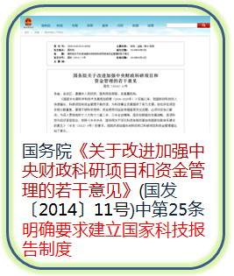
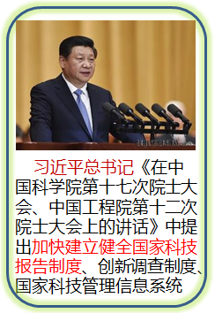
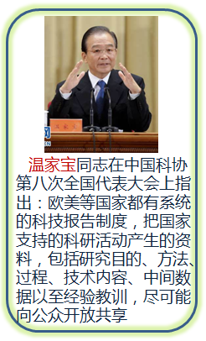
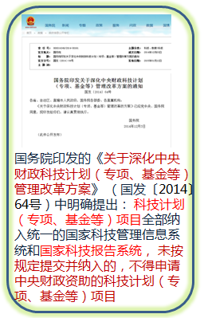
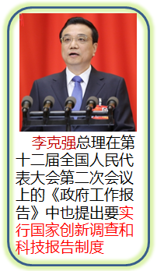
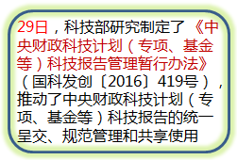
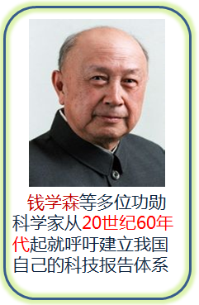
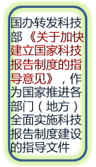
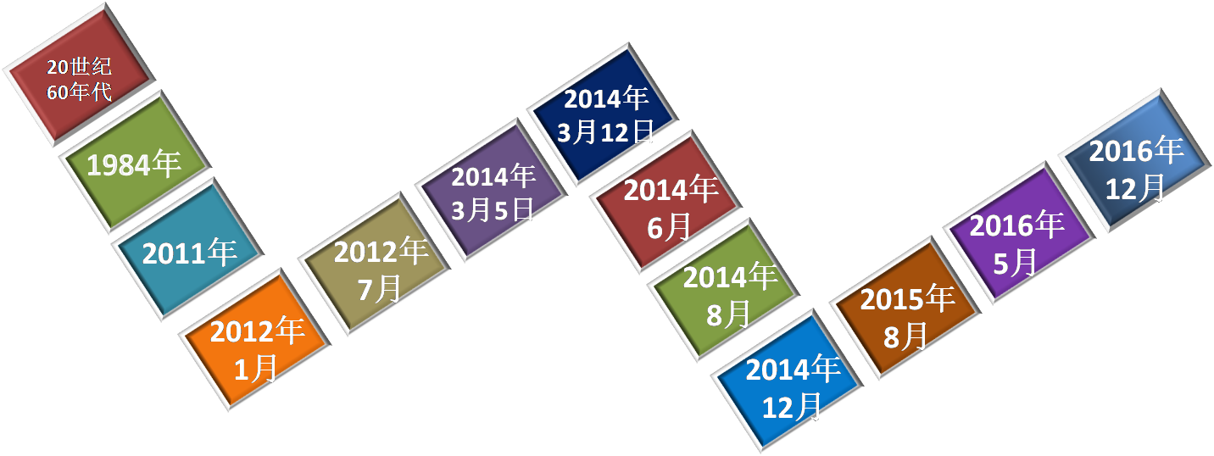
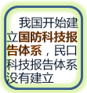
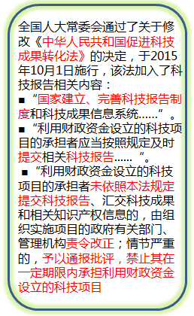
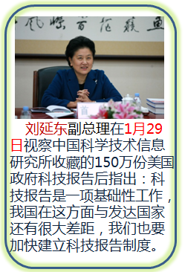
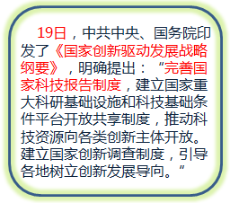
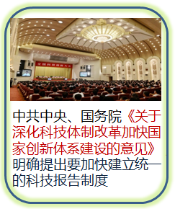
我国科技报告制度建设
我国科技报告发展历程

Slide 17
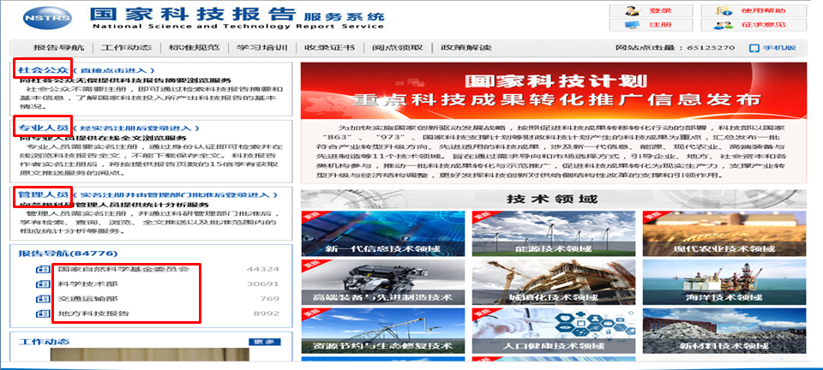
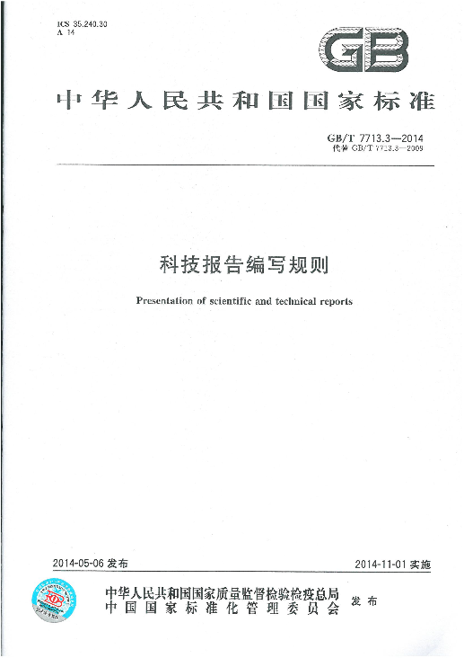
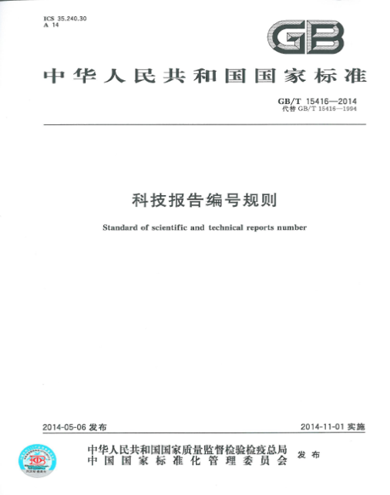
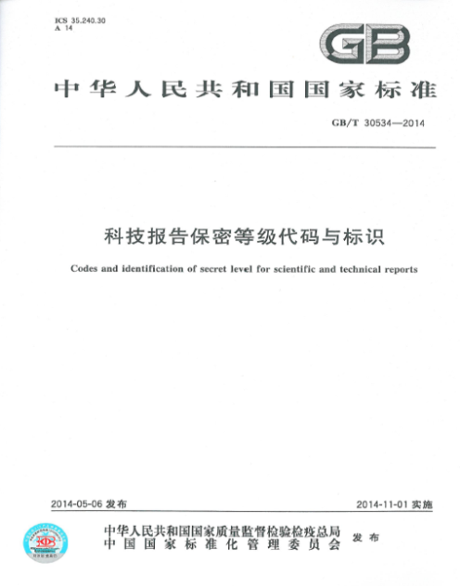
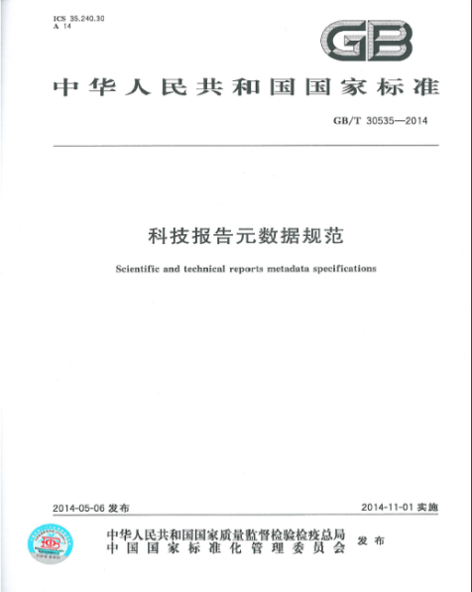
国家科技报告建设情况
2014年3月1日正式上线
中国科学技术信息研究所承担科技报告收藏与管理工作
分类管理 强制呈交
已验收项目 进行科技报告的回溯工作，在提交原有报告基础上，进行科技报告规范改写。中信所组织了50人改写审核队伍，完成科技报告的改写工作。
在研项目 各计划归口管理司局已修改年度报告、中期报告、验收报告的模板，增加科技报告内容部分，2014年已全面执行新模版。
新立项目 各计划归口管理司局将在计划任务书中明确规定承担单位呈缴科技报告的数量、类型及时限，并将科技报告任务完成情况作为中期检查和结题验收的重要依据，2014年新立项目都须有科技报告的完成指标要求。

Slide 18
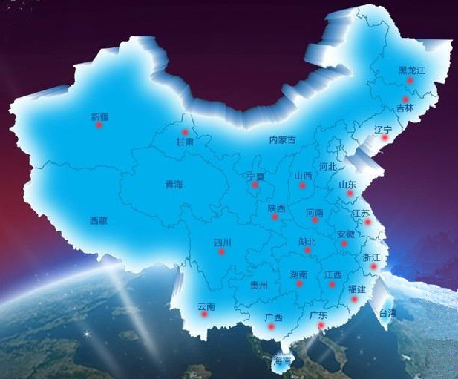
国家科技报告建设情况
26个省市和自治区已经开通省级科技报告服务系统
●
●
●
●

Slide 19
山西省科技报告建设

Slide 20
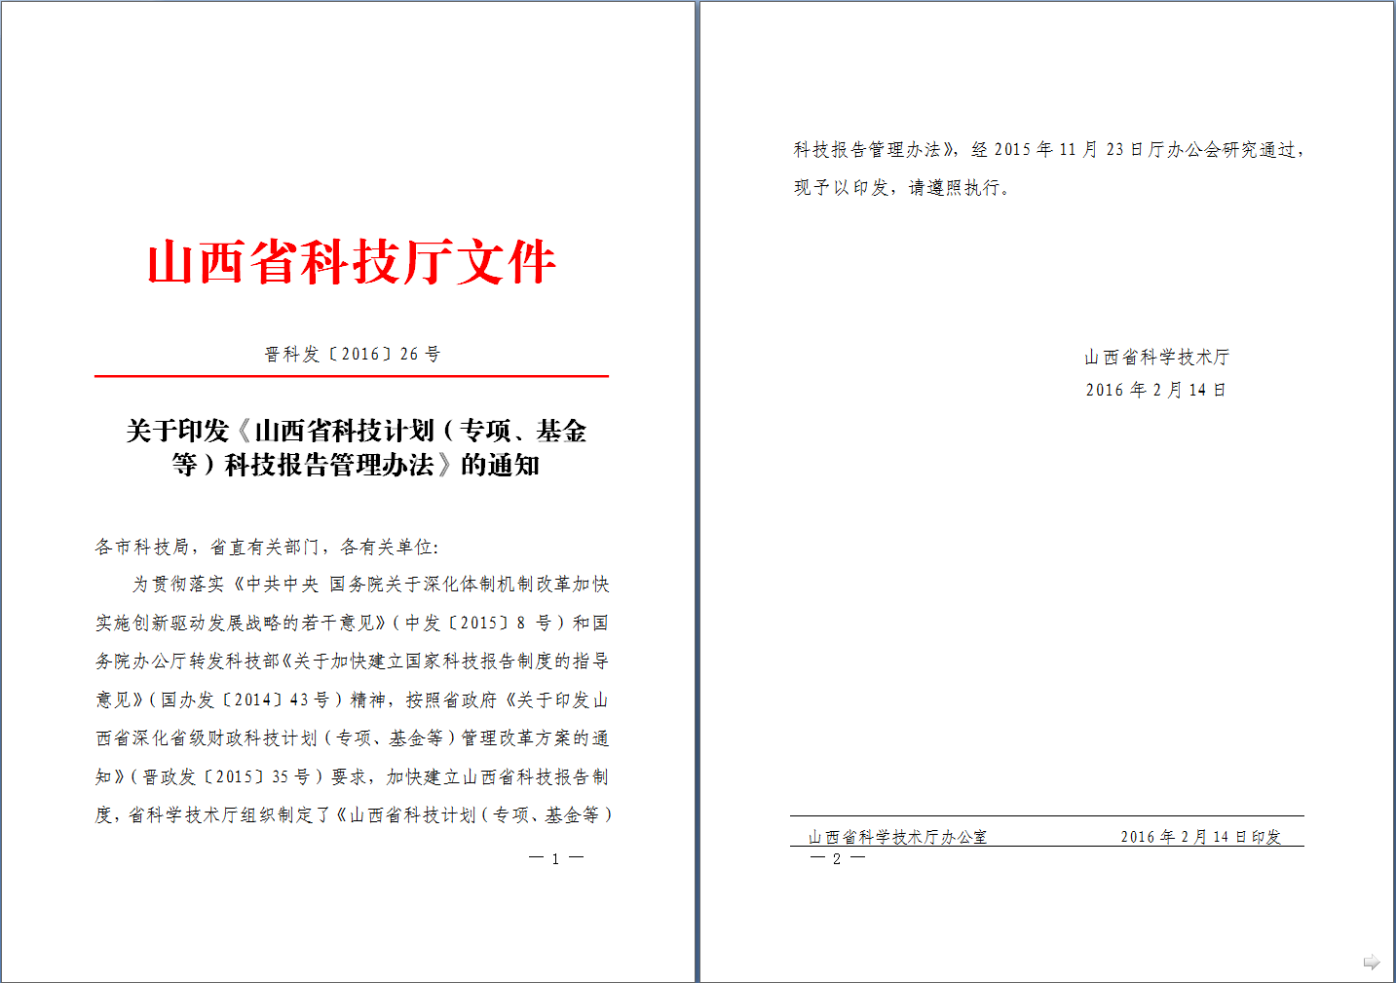
山西省科技报告建设
政策法规
山西省科技报告有章可循

Slide 21
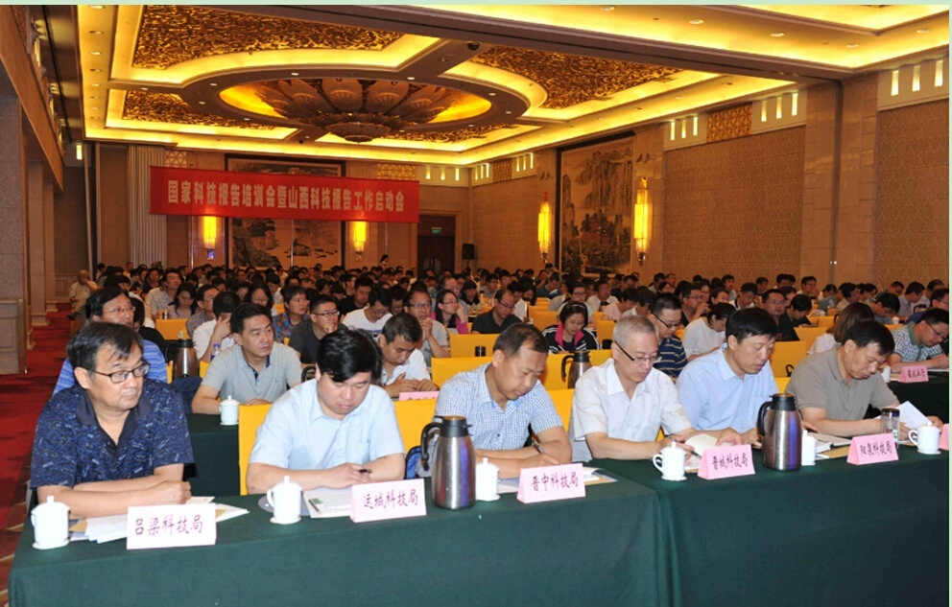
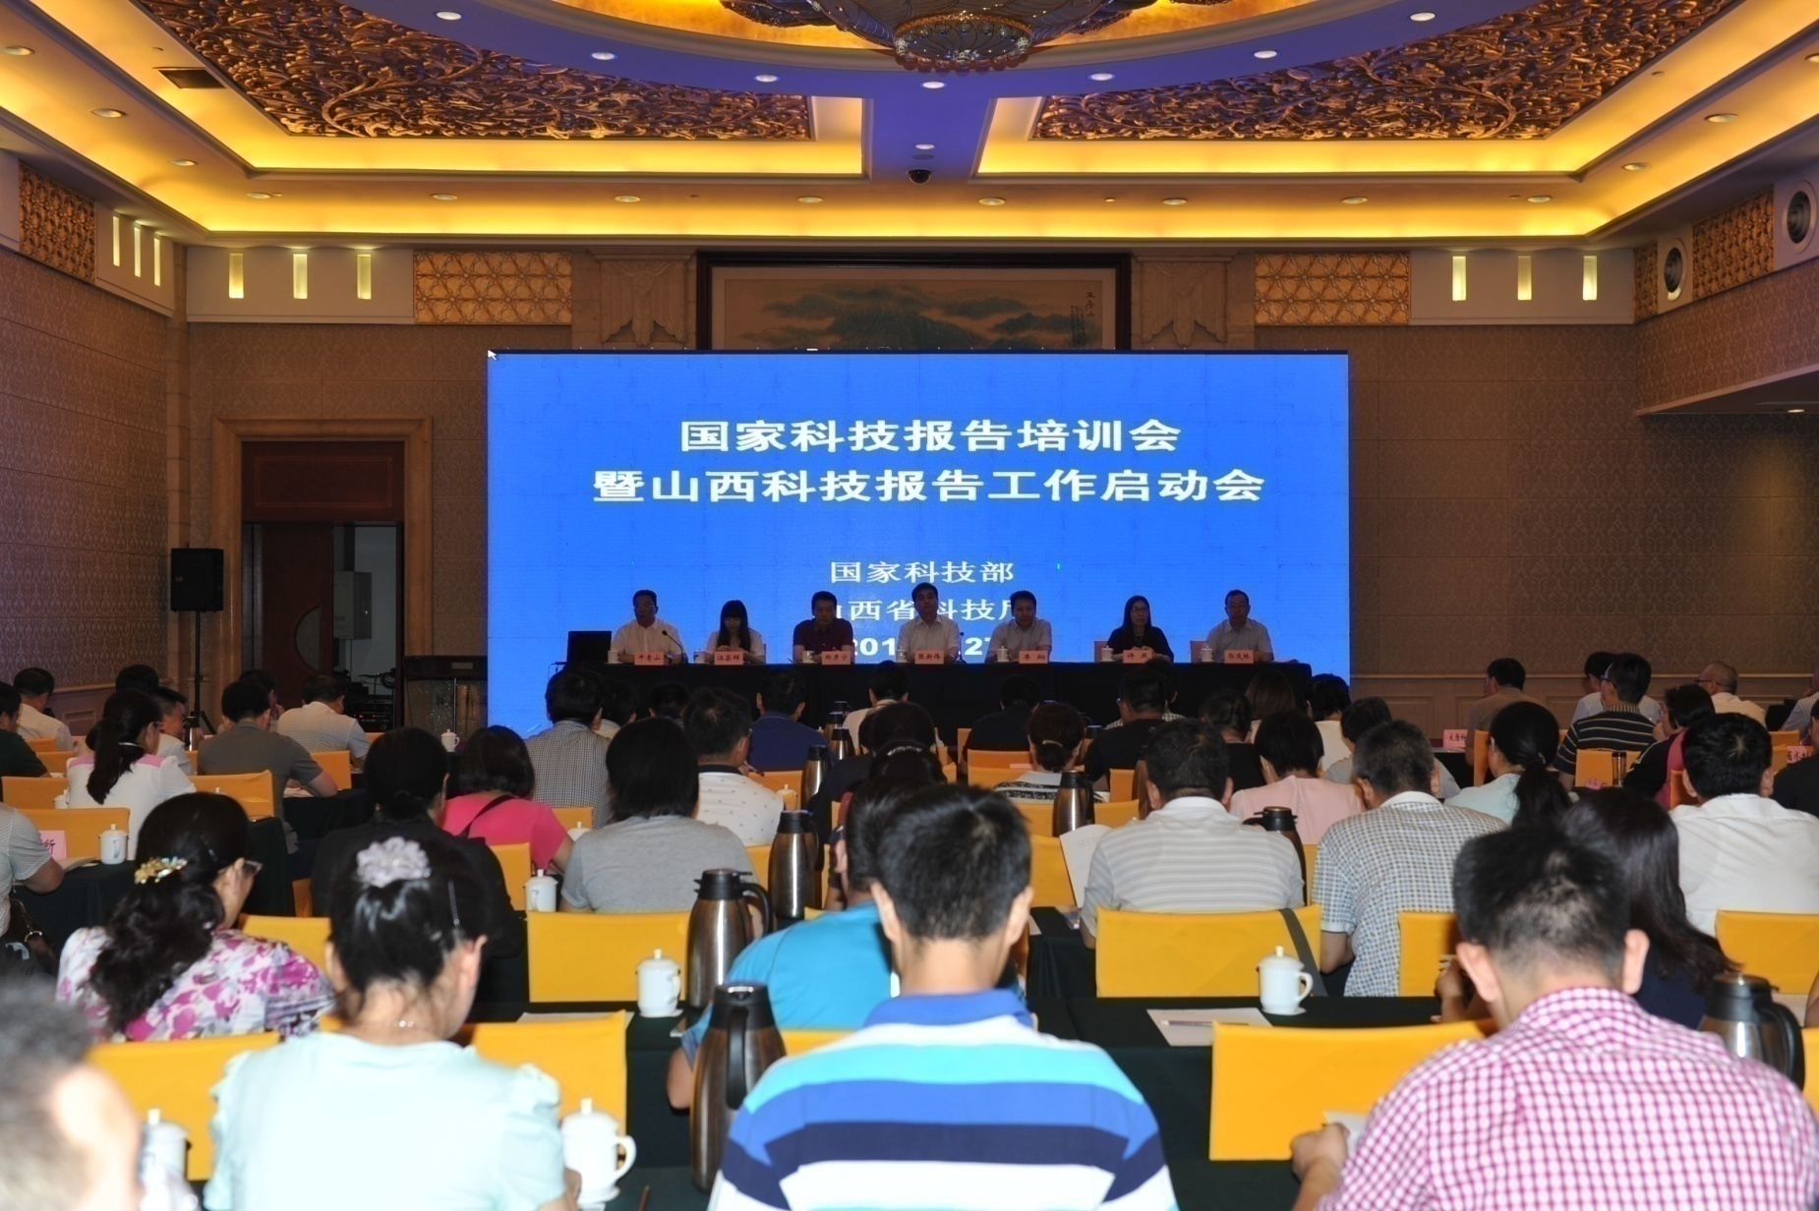
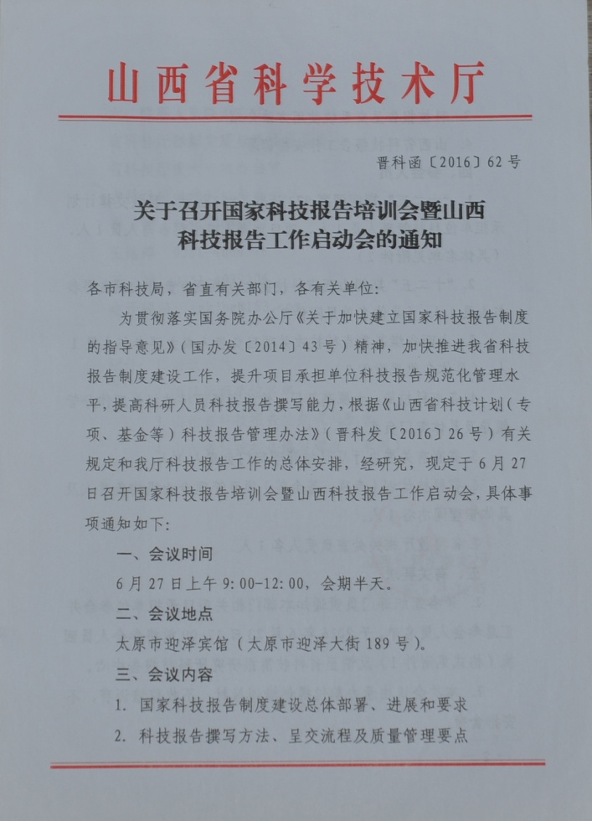
山西省科技报告建设
组织管理
2016年3月
2016年6月
成立“科技报告中心”
共9人，其中4人获得“国家科技报告指导人员研修班结业证书”
21日，省科技厅发布《关于召开国家科技报告培训会暨山西科技报告工作启动会的通知》
27日，召开国家科技报告培训会暨山西科技报告工作启动会，300余人参加

Slide 22
山西省科技报告主要做法
六大类
应用基础研究计划 科技重大专项 重点研发计划 科技成果转化引导专项（基金） 平台基地和人才专项 软科学研究

Slide 23
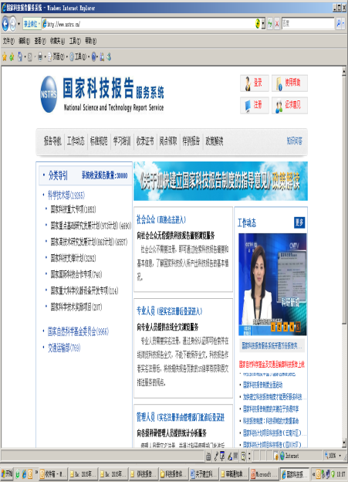
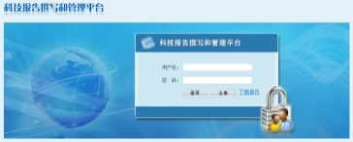
山西省科技报告工作流程
科技报告任务下达
（计划管理部门）
科技报告利用
（科研人员等）
科技报告审核
（项目承担单位）
科技报告共享利用
（收藏服务单位）
科技报告撰写
（科研人员）

Slide 24
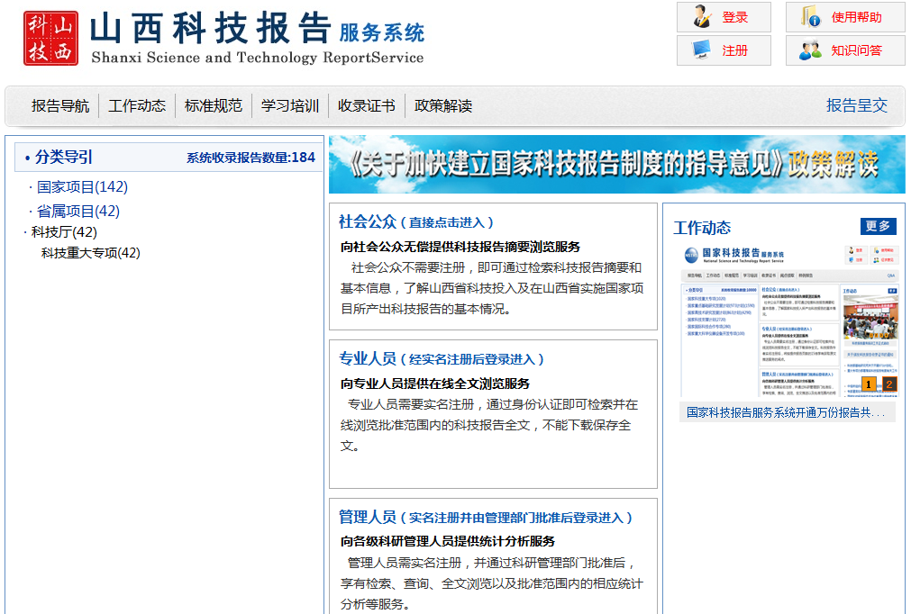
山西科技报告服务系统

Slide 25
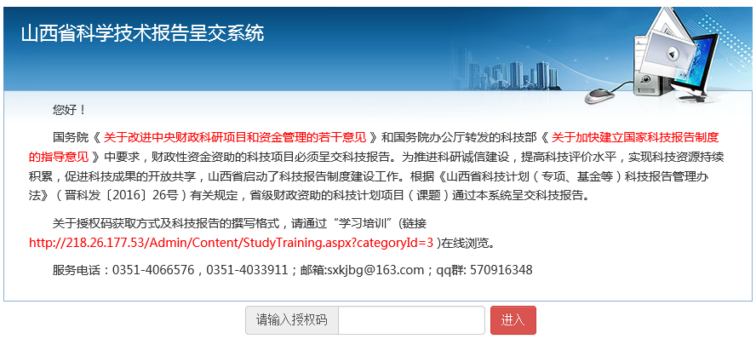
山西省科技报告呈交系统

Slide 26
山西省科技报告审核系统
改写
审核
统计

Slide 27
小结
科技报告相关概述
01
内涵、特点、类型、作用等
与其他文献的区别
02
科研档案、科技论文、可行性研究报告、结题报告
小结
03
美国经验
三级管理体系、四大报告
04
我国相关情况
GF科技报告、存在问题、时间轴、NSTRS、兄弟省份
05
我省情况
山西科技报告服务系统、强制呈交、文责自负、收录证书

Slide 28
Part 2
科技报告撰写与审核
科 技 报 告 撰 写
科 技 报 告 审 核

Slide 29
一、科技报告撰写
科技报告编写标准
国外相关标准
ANSI/NISO Z39.23-1997: Standard Technical Report Number Format and Creation
ANSI/NISO Z39.18-2005：Scientific and Technical Reports–Preparation Presentation and Preservation
国家标准
GB/T 15416-2014 《科技报告编号规则》
GB/T 7713.3-2014《科技报告编写规则》
GB/T 30534-2014 《科技报告保密等级代码与标识》
GB/T 30535-2014 《科技报告元数据规范》

Slide 30
科技报告撰写
科技报告构成元素
前置部分
封面
题名页
信息表
前言
致谢
摘要
目次
插图和附表清单
符号和缩略语说明
正文部分
引言部分
主体部分
结论与建议部分
参考文献
结尾部分
附录
索引
发行列表
封底

Slide 31
科技报告撰写
科技报告编写总体要求
对象：主要针对科研人员或同行，而非管理部门。
体例：需要按照科学技术论文的体例撰写，而非总结、汇报。
内容：主要针对研究，而非管理。研究对象、研究过程、研究方法和研究结果进行描述，而不是针对本项目或本课题任务完成情况。科技报告的内容应完整、真实、准确、易读，有一定的技术含量和保存、利用价值。
规范：科技报告要按照相关标准格式撰写。
段落：要分章节，章节安排要有系统性和逻辑性，章节结构应系统清晰，并需自拟章节标题，无法统一命题。

Slide 32
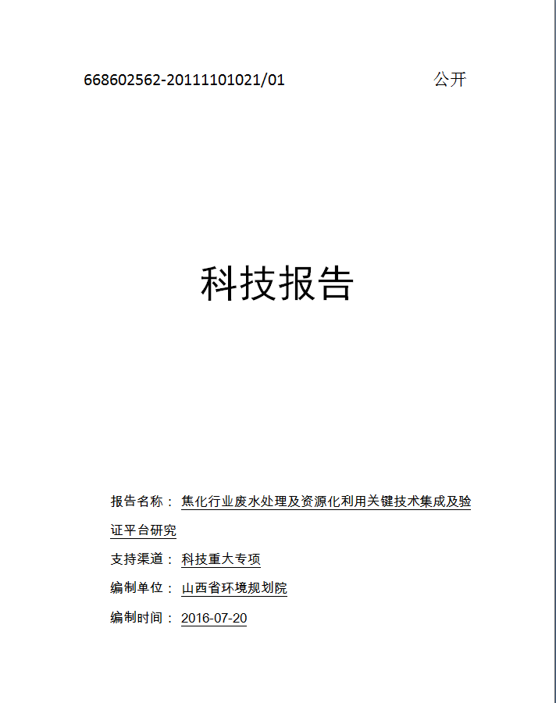
封面
封面要素完整、准确，并使用全称

Slide 33
编号
组织机构代码--课题编号/顺序号
形式为：
xxxxxxxxx--NNNNUUNNNNNN/NN
示 例： 400001238--2012AA123456/06
xxx单位
本项目产生的第6份科技报告
项目编号

Slide 34
密级
按照“科技报告保密等级代码与标识”标准的规定，科技报告保密等级分为5级：公开、延期公开、秘密、机密、绝密
涉及单位知识产权和技术秘密的科技报告可设为延期公开，延期公开的年限需要注明，原则上延期年限不得超过5年。

Slide 35
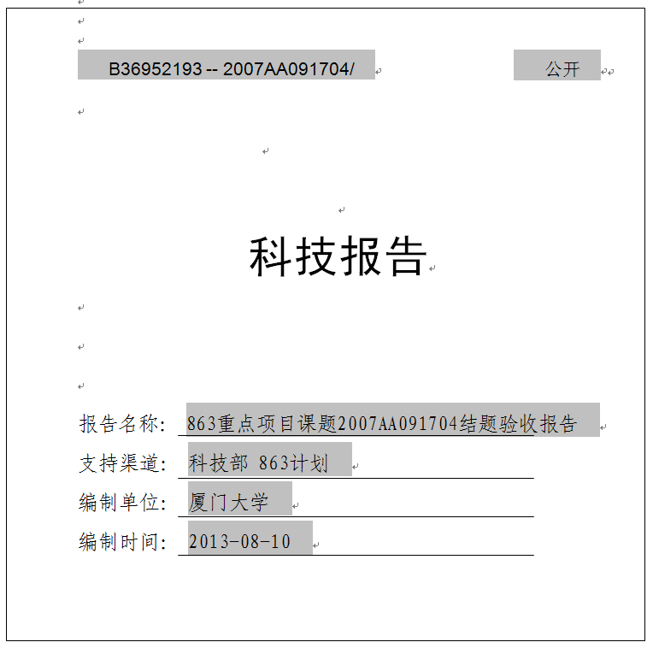
项目名称为如下：
名称
项目名称可以作为报告名称。
项目名称后加“进展报告”、“最终报告”、“试验报告”等也可作为报告名称。
项目名称后加“科技报告”不能作为报告名称。
若同一课题有2份或2份以上报告，报告题名应该不同。
太阳能应用研究
科技报告
太阳能应用研究科技报告
太阳能应用研究进展报告
太阳能应用研究实验报告
35

Slide 36
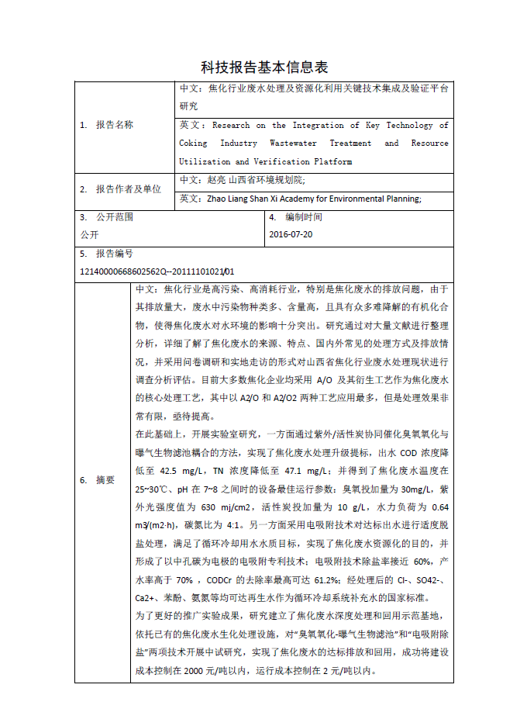
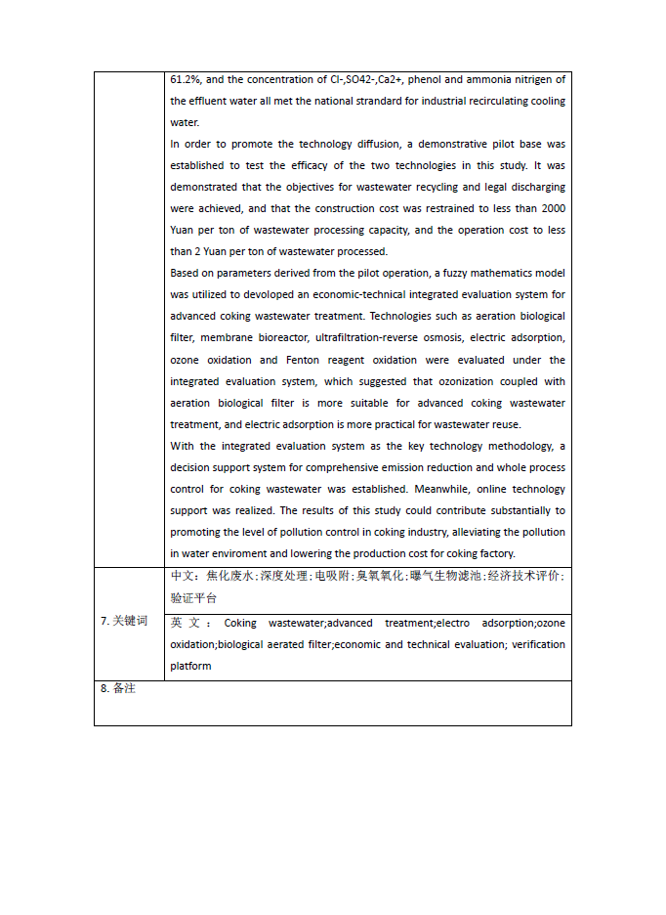
信息表
中英文报告名称
中英文作者及单位
公开范围
编制时间
报告编号
中英文摘要
中英文关键词
备注

Slide 37
摘要
必须具备中文摘要和英文摘要。
就研究工作的目的、方法、结果、结论等进行概括性介绍，特别是要把报告的新理论、新方法、新结果等最有价值的信息表述出来。
不能写组织管理和成果等信息。

Slide 38
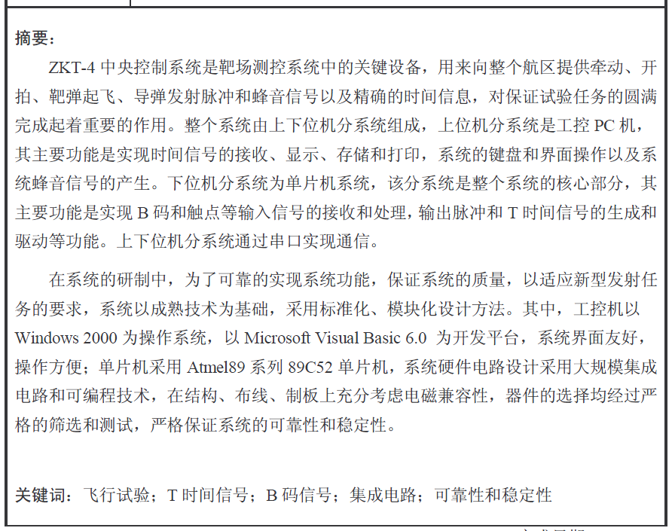
研究意义
规范的报告摘要部分
研究内容
合格的报告摘要
研究方法
研究结果

Slide 39
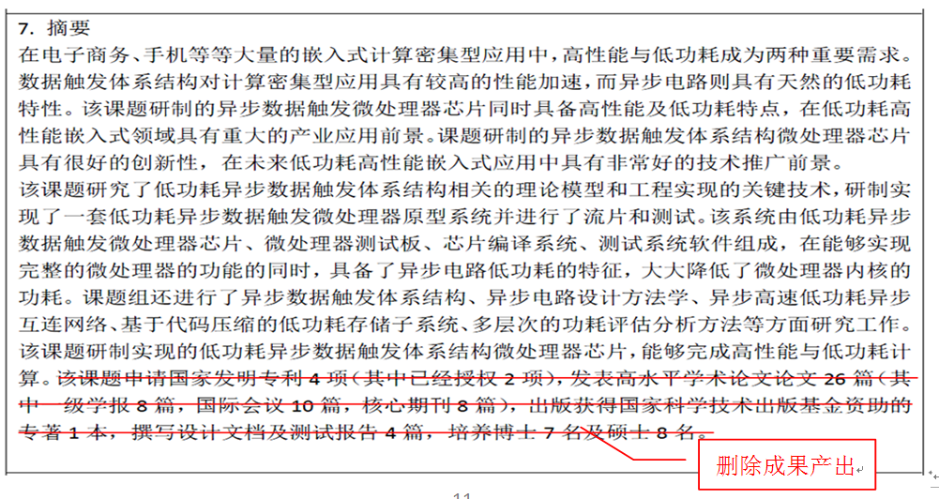
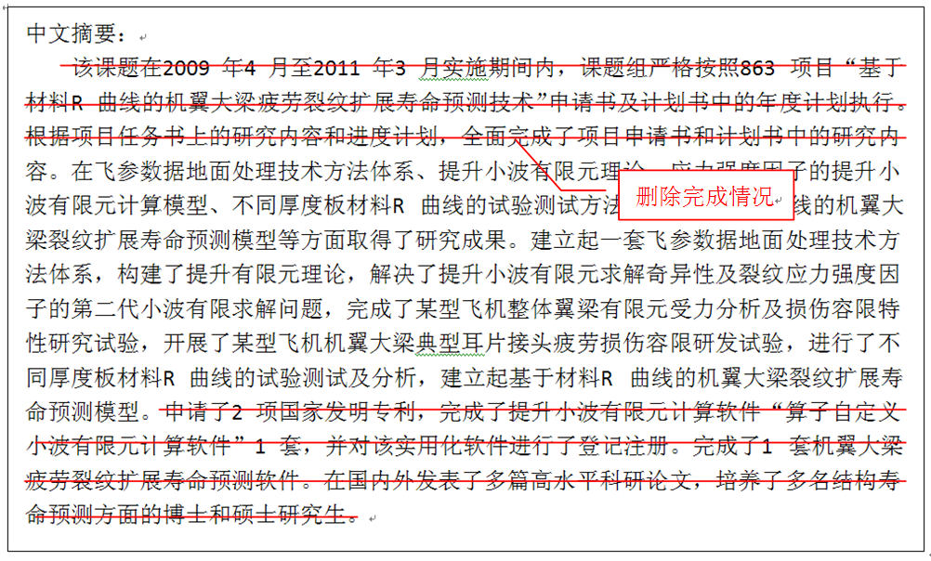
摘要常见问题

Slide 40
目录
科技报告应有目次，目次应自动生成。目次内容包括章节编号、标题和页码。
参考文献、附录也要列入目次。参考文献不编号。附录单独编号，附录中章节不列入目次。
目次和插图附表清单页码用大写罗马数字Ⅰ、Ⅱ、Ⅲ……编号，正文开始页码使用阿拉伯数字1、2、3……编号，参考文献页码沿用正文页码。

Slide 41
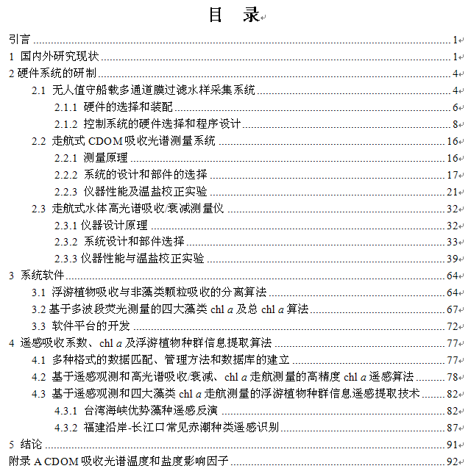
目录格式
“目录”两字用三号黑体，居中。
目录内容用word中“插入目录”自动生成，五号宋体，1.5倍行距。
41
41
41
41

Slide 42
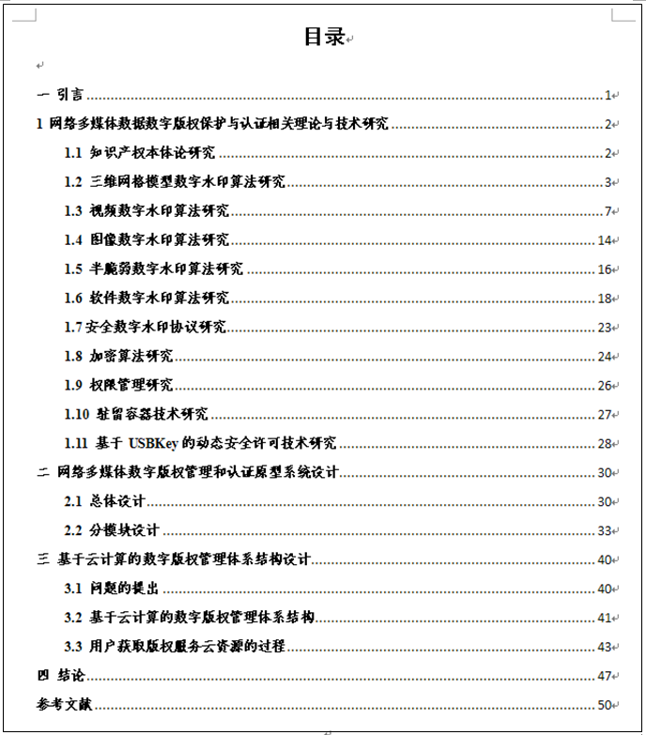
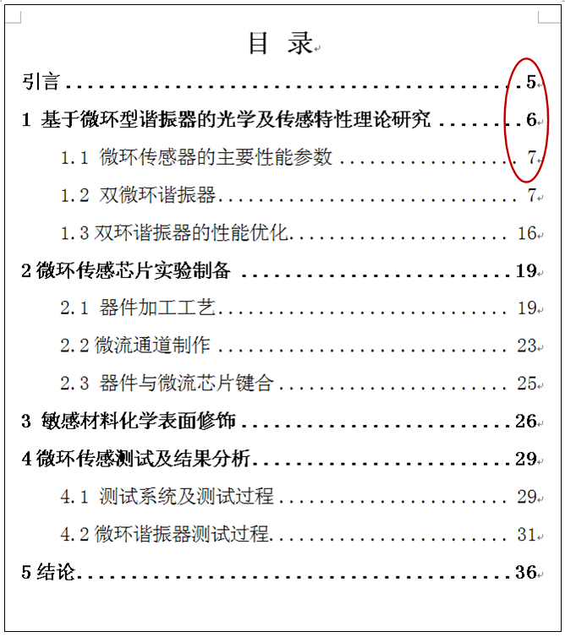
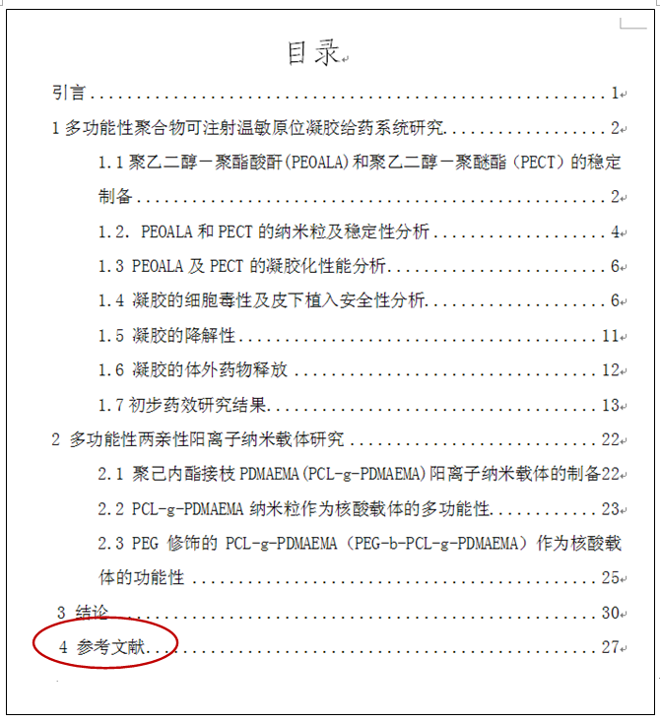
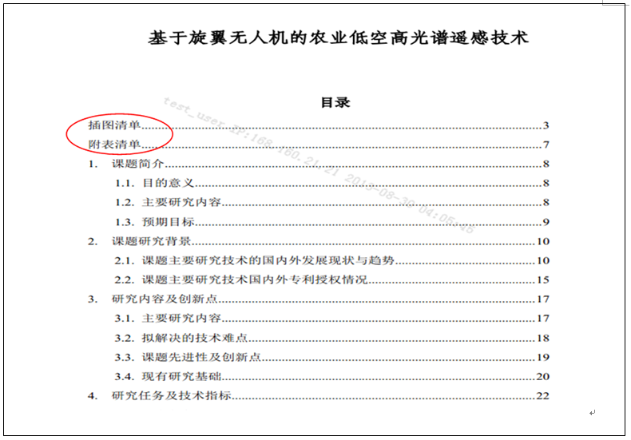
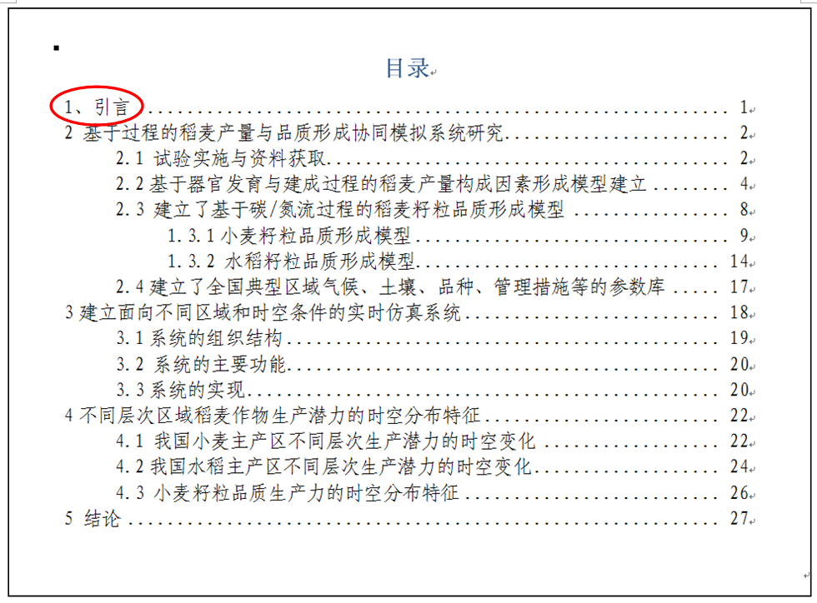
目次常见问题
没有用阿拉伯数字编号
正文应从1开始编排页码
引言不编号
插图 附表清单不用列入目次
参考文献不应给编号

Slide 43
图表清单
科技报告中插图和附表多于5个时，应编制插图清单和附表清单。清单应列出图表序号、图表标题和页码。位置在目次之后另起页。
插图清单在前、附表清单在后。图多表少、表多图少，可将图表合在一起改为“图表清单”。
图、表等一律用阿拉伯数字分别依序连续编号。章节较多同时图表较多时，图、表、公式可以分章或篇依序分别连续编号，即前一数字为章、篇的编号，后一数字为本章、本篇内的顺序号，两数字间用半字线连接。如：图2-1，表3-1，式（3-1）等。全文编号方式须统一。

Slide 44
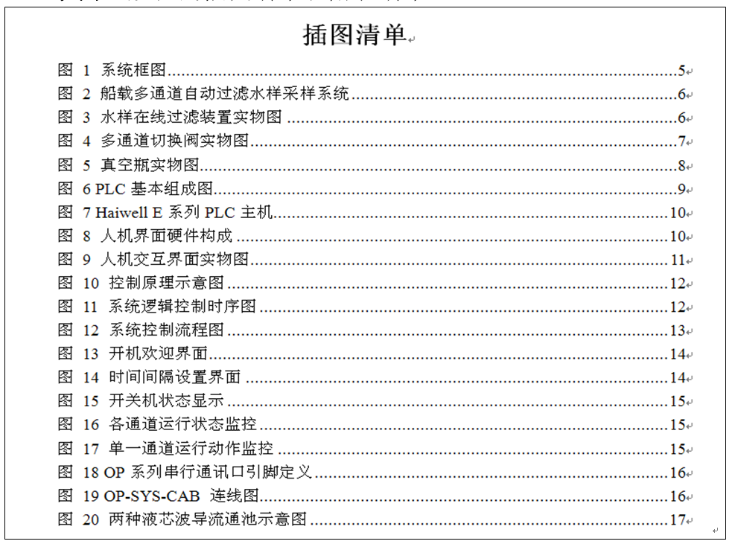
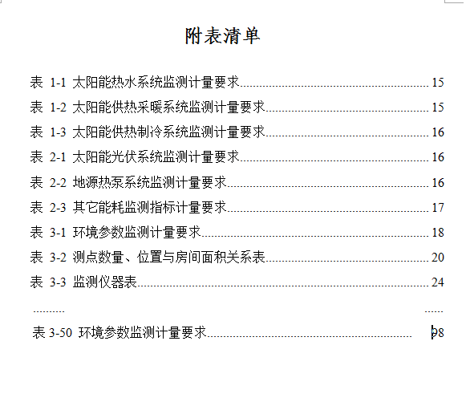
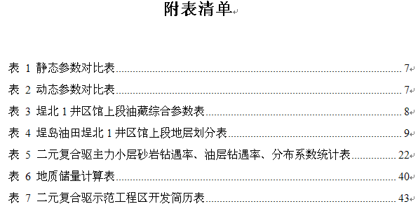
图表清单格式
“插图清单”、“附表清单”用三号黑体，居中。
正文中图表标题和编号必须使用“插入题注”生成，插图清单、附表清单必须使用“插入图表目录”自动生成。
插图、附表清单内容五号宋体，1.5倍行距。
编号与图题中间空一个字符。

Slide 45
正文
科技报告正文包括引言部分、主体部分、结论部分。
“引言”、“结论”可以作为章标题，“主体”、“正文”、“研究内容”、“技术路线”、“研究方法”等笼统性措词不能作为章标题。
主体部分应针对研究对象及其技术内容凝练、拟定章节标题，使整体章节结构和含义清晰明了。
科技报告正文部分要求从技术内容论述角度、采用技术论文的体例撰写，要求针对研究对象、研究过程和研究方法、技术和结果等进行描述。
文中不使用“本项目”、“本课题”、“项目（课题）组”等字眼，改用“本研究”或“本报告”等措辞。
科技报告全文中不涉及组织管理方面的内容，不包含项目（课题）财务信息。

Slide 46
引言
引言部分论述有关研究背景、目的、范围、意义、相关领域的前人工作情况、理论基础和分析、研究设想、方法、实验设计和预期结果等，可以是一段话，也可以分小节论述。可以“引言”为章标题论述或另立更贴切的标题。
国内外现状、研究内容、研究目标、技术指标、研究思路、技术路线、技术方案等内容可以放入“引言”，也可以作为研究概述单独成章论述。引言、研究概述不同时出现。

Slide 47
规范的报告引言部分
研究现状
较好的引言
研究意义
研究方法
研究内容

Slide 48
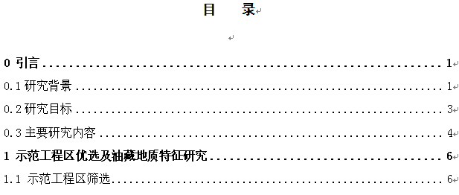
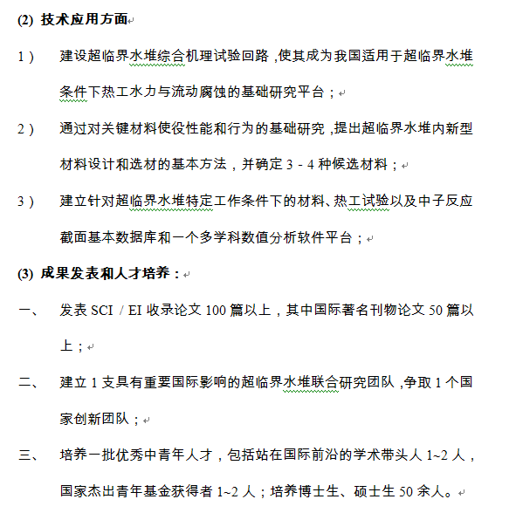
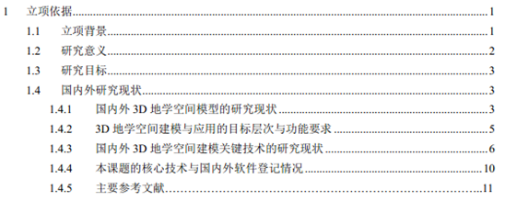
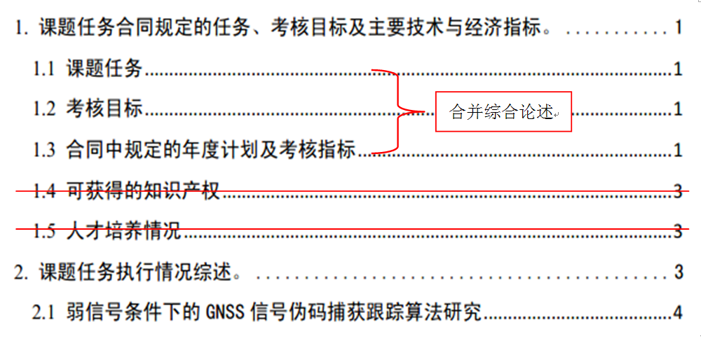
改为研究概述或引言
引言部分常见问题
引言下面不设二级标题
知识产权、人才培养等目标应该删掉

Slide 49
合并成研究概述

Slide 50
主体
主体部分应参照任务书中的主要研究内容/任务，针对各个技术点（研究任务/内容），自拟标题，按照研究流程或技术点分章节论述。
应完整描述研究工作的基本理论、研究假设、研究方法、试验/实验方法、研究过程等，应对使用到的关键装置、仪表仪器和原材料等进行描述和说明。
应提供必要的图、表、实验及观察数据等信息。本领域的专业读者依据这些描述应能重复调查研究过程、评议研究结果。
主体部分一般不宜以“课题研究目标、任务、考核指标”、“课题实施完成情况”等作为标题。

Slide 51
主体部分常见问题
正文、主体不应作为标题
未用阿拉伯数字编号

Slide 52
结论
结论部分可以论述有关研究成果、研究发现、创新点，以及问题、经验和建议等内容，可以评价研究成果及发现的作用、影响，展望应用前景等。
以“结论”或者“结论与建议”作为章标题。
如果不能得出结论，应进行必要的讨论。还可以对下一步的工作设想、未来的研究活动、存在的问题及解决办法等提出一系列的行动建议。

Slide 53
规范的报告结论部分
研究结果
规范的报告结论部分
研究结果
技术指标
应用前景
技术指标
应用前景
问题建议
53

Slide 54
报告结论常见错误
不宜放在正文
删除

Slide 55
参考文献
科技报告中所有引用的文献要列入参考文献中。参考文献引用的标注顺序和参考文献的顺序应一一对应。
参考文献著录格式须统一，参考文献的著录项目和著录格式应符合（GB/T7714-2015）的规定。

Slide 56
正文格式
引言不编号，引言下面不设二级标题。
正文章节必须采用阿拉伯数字从“1”开始编号，一般不超过四级。
各级标题分别定义，所有章节编号和标题都是五号黑体，编号后空一个字的间隙书写标题 。
结论下面不设二级标题。
正文内容两端对齐，五号宋体，首行缩进2字符，段前段后0行，1.5倍行距。文中数字和英文全部为TimesNewRoman字体。

Slide 57
正文格式
图表编号和标题五号黑体，表文小五号宋体，注释小五号宋体。
图的编号和图题应置于图的下方。宜将图上的符号、标记、代码以及实验条件等，用最简练的文字，作为图注附于图下。图注应置于图题之上。
表的编号和表题应置于表的上方。宜将表中的符号、标记、代码，以及需要说明的事项，用最简练的文字，作为表注附于表下。如表转页接排，在随后的各页上应注明“续表X”并注明表题。续表均重复表头。

Slide 58
正文格式
公式不必全部编号，为便于相互参照时才进行编号，规则同图表编号规则。公式另起一行排在左右居中位置时，编号应置于圆括号内，标注于公式所在行（当有续行时，宜标注于最后一行）的最右边。公式编号前不写“式”字。公式与编号之间可用“…”链接。①较长的公式必须转行时，应在“=”或者“+”、“-”“×”“÷”等运算符之前或者“］”“｝”“〕”等括号之后回行。上下行尽可能在“=”处对齐。②化学式太长无法在一行内显示，在箭头后将其截断。换行后的第一个分子式与上一行最后一个分子式对齐。③正文中书写分数，应尽量将其高度降低为一行。例如：将分数线书写为“/”，或将根号改为负指数。公式中符号的意义和计量单位应注释在公式的下面。每条注释均应另行书写，移行时，与其开始书写文字时的位置对齐。
术语、符号、代号在全文中必须统一，并符合规范化的要求。

Slide 59
参考文献格式
“参考文献”用五号黑体，参考文献内容五号宋体。
参考文献置于报告正文部分后面，宜另起页，四字间不留空格。
59
59
59
59
59

Slide 60
附录
附录是正文的辅助材料和补充内容，由于篇幅过大等原因不便置于正文中；或对一般读者并非必要但对本专业同行具有参考价值的材料。
附录必须有题名，附录标题置于附录编号之后，并各占一行，置于附录条文之上居中位置。
多个附录宜用大写英文字母依序连续编号，编号置于“附录”两字之后。如：附录 A、附录B等。只有一个附录时，须写作附录A。
附录中章节的编排格式与正文章节的编排格式相同，但必须在其编号前冠以附录编号。如，附录A中章的编号用A1，A2，A3……表示。
附录中的图、表、公式、参考文献等的编号，应在数字前冠以附录编号，如图A1、表B2、式（B3）、文献［A5］等。

Slide 61
附录格式
附录编号、标题为五号黑体。
附录编号的样式为标题1，自动生成目录时只显示附录编号，不显示附录标题。
附录内容五号宋体，其他格式参照正文部分
61
61
61
61
61

Slide 62
二、科技报告审核
审查主体
科技报告虽不需要同行评议，但需要进行多级严格审查，审查主体有：
科技报告由课题负责人组织科研人员按照标准格式撰写，并进行内容把关,标注使用级别或提出密级建议 。非涉密项目（课题）产生的科技报告如涉及国家安全等相关内容，应进行脱密处理。
1
项目（课题）承担单位在呈交之前应对科技报告进行全面审查，包括格式审查、内容审查和密级审查。
2

Slide 63
科技报告虽不需要同行评议，但需要进行多级严格审查，审查主体有：
项目管理部门审核科技报告内容是否覆盖课题任务内容；对涉密项目（课题）科技报告的密级和保密期限建议进行审核。
3
科技报告收藏部门对其格式进行审查，确认是否合格，对于不合格的科技报告，应退回呈交单位修改。
4
在科技报告共享过程中，将接受社会公众的监督，保证内容真实完整，对社会举报的科研不端行为将予以处理。
5

Slide 64
科技报告审查内容
审查内容：格式审查、内容审查和密级审查
内容审查
从专业角度评判内容是否清晰、系统、完整、可读等。
格式审查
依据《科技报告编写规则》有关要求，检查必备要素的完备性，各数据项填写的准确性、完整性与一致性。是否按技术论文手法撰写。
密级审查
审查科技报告的密级设置是否合理，确保对科技报告中涉及的技术秘密、商业秘密、专利等知识产权信息进行标记和合理设定。
在保证国家对核心技术资源的知情权和合理控制权的同时，保护项目承担者的合法权益。

Slide 66
封面
信息表
前置部分
摘要
目次
科技报告
研究现状、研究意义、研究方法、研究内容
引言部分
正文部分
主体部分
基本理论、研究假设、研究方法、试验/实验方法、研究过程
结论及建议部分
研究成果、技术指标、应用前景、问题建议
参考文献
结尾部分
附录

Slide 67
字号和字体
页别 |  | 文字内容 | 字体和字号
前置部分 | 目次 | 目次 | 三号黑体
 |  | 目次内容 | 五号宋体
 | 插图和附表清单 | 插图和附表清单 | 三号黑体
 |  | 插图和附表清单内容 | 五号宋体
 | 符号和缩略语说明 | 符号和缩略语说明 | 三号黑体
 |  | 符号和缩略语说明内容 | 五号宋体
正文部分 | 引言、主体、结论和建议部分 | 章、节的编号和标题 | 五号黑体
 |  | 正文内容 | 五号宋体
 |  | 图、表编号和标题 | 五号黑体
 |  | 表文 | 小五号宋体
 |  | 注释 | 小五号宋体
 | 参考文献 | 参考文献 | 五号黑体
 |  | 参考文献内容 | 五号宋体
结尾部分 | 附录 | 附录编号、标题 | 五号黑体
 |  | 附录内容 | 五号宋体
 | 索引 | 索引 | 五号黑体
 |  | 索引内容 | 五号宋体

Slide 68
Part 3
科技报告呈交流程
科技报告平台呈交报告流程
科技报告平台提供哪些服务

Slide 69
呈交流程
使用授权码登录
申报人
呈交系统
申请授权码
承担单位审核后提交报告
科技报告中心
不合格退回
审核
报告合格
发放证书

Slide 70
呈交渠道
山西省科技厅科技计划管理平台
http://www.sxinfo.gov.cn/
山西省科技报告服务系统
http://218.26.177.53/

Slide 74
呈交系统

Slide 75
授权码获取：
1.填写项目基本信息表。在提交科技报告前需填写项目基本信息表（详见“学习培训”），项目基本信息表中包括项目编号、项目名称、计划类别（填写：科技重大专项）、承担单位、经费支持部门，姓名，联系电话，手机号码，传真，电子邮件，邮政编码，通讯地址。 2.获取授权码。将填写好的项目基本信息表（Excel表）发送至sxkjbg@163.com。发送成功后，请随时关注项目基本信息表中所留的邮箱地址，系统随后会将登陆科技报告呈交系统相应的授权码发送至该邮箱，授权码与项目编号唯一对应，请妥善保管。

Slide 76
申请授权码的信息表格式，在有关说明的附件中下载。联系人及联系方式需填写报告撰写人。

Slide 78
注：先准备好正文及承诺书再开始提交

Slide 79
科技报告的封面、基本信息表、摘要等信息在线填写。
正文通过下载模板离线编写。

Slide 80
基
本
信
息
表
的
填
写
科技计划：“5+1
科技报告的封面根据该信息表中的元数据自动生成
灰色为系统自动导入，无需填写
其余空白项需要填写
80

Slide 81
所有关键词都用分号隔开
81

Slide 82
项
目
信
息
的
填
写
三证合一后统一代码中（第9—17位）为主体标识码（即：组织机构代码）
若无分类，可选其它

Slide 83
正
文
的
填
写
申报人可以下载WORD模板，离线编写报告，完成后再上传。此处上传部分从科技报告目录开始。

Slide 84
承
诺
书
的
填
写
申报人下载承诺书模板，手写签字后，扫描为电子文档（建议JPG或PDF）上传

Slide 85
至此，该项目的一份科技报告填写完毕。
申报人至少需提交一份“最终报告”。可选填该项目的第二、第三及第四份科技报告，如立项报告、进展报告、专题报告等。
申报人提交报告之后，要及时查看报告的“退回修改”栏，当有报告退回的状态时，需对报告正文进行修改，修改时可参考审核意见。

Slide 86
退
回
修
改
86

Slide 87
退
回
修
改

Slide 88
目前收录证书请至科技报告中心自取

Slide 89
注意事项
呈交过程中系统会有相关提醒，在提交后，一定要查看报告的退回状态栏，只有审查合格后，才会发放报告证书。
注意提前交报告，预留证书取得时间。
系统主动发送的电子邮件要注意查收。

Slide 90
小结
进入科技报告呈交系统
步骤1
在山西省科技报告服务系统首页右上方点击进入
申请授权码
步骤2
下载并填写项目基本信息表，发送至sxkjbg@163.com
科技报告
呈交流程
步骤3
使用授权码登录
登录后先下载科技报告正文及承诺书模板，进行离线编写
步骤4
提交科技报告
准备好报告正文及承诺书电子版后，点击“提交科技报告”，
在线填写相关信息，并上传报告及承诺书
步骤5
关注报告退回情况及证书进度
如果报告不合格将被退回修改,合格后第一作者需在服务系统中实名注册并点击“领取证书”

Slide 91
Part 4
科技报告服务系统使用

Slide 92
互联互通
有效利用
统一账户
全国报告

Slide 94
可检索字段包括：
题名
作者
作者单位
关键词
摘要
计划名称
项目/课题名称
立项年度

Slide 95
实名注册
专业人员需填写必备信息，必要时上传身份证、护照等有效证件的复印件。系统完成认证后，会将认证结果和用户注册信息发送至用户的注册邮箱，用户可凭注册信息以专业人员身份登录系统。
注：国家科技报告服务系统与多个省市科技报告服务系统实现了互联互通，实行统一注册和统一登录。您只需在其中一个系统注册和登录后，访问其他系统无需再次注册或登录。
95

Slide 99
PDF带有包含用户信息的水印

Slide 100
可以按地区、单位、年份等进行相关统计
报告统计

Slide 101
不需注册，即可通过检索科技报告摘要和基本信息，了解国家科技投入所产出科技报告的基本情况。
社会公众
小结
山西省科技报告服务系统
专业人员需实名注册，通过身份认证即可检索并在线浏览科技报告全文，不能下载保存全文。
专业人员
管理人员需实名注册，并通过科研管理部门批准后，享有检索、查询、浏览全文及相应统计分析等服务。
管理人员

Slide 102
帮助信息
网络通道：
通过“山西科技报告服务系统”--“学习培训”(http://218.26.177.53/Admin/Content/StudyTraining.aspx?categoryId=3 )在线浏览。
快速通道：
1、科技报告中心
0351-4033911 、 4066576、4081271
2、邮箱：sxkjbg@163.com
3、QQ群：570916348

Slide 103
讲解完毕
谢谢大家

